Slide 1
Capítulo 13
Mapas gastronómicos: España
© Ana M. Gómez-Bravo 2017

Slide 2
Diversidad geográfica, étnica, cultural y culinaria: mapas gastronómicos
Existe una correlación entre las diferentes regiones geográficas, climáticas e históricas de cada país con otras centradas en la alimentación.
En el caso de España, su mapa gastronómico puede trazarse según diferentes zonas: la zona de los asados (centro de España), la zona de las salsas (el norte), la zona de los pimientos (la zona interior del noroeste), la zona de los guisados (Cataluña y Baleares), la zona de los arroces (el este), la zona de los fritos y los gazpachos (el sur) y la zona de los mojos (Islas Canarias).

Slide 3
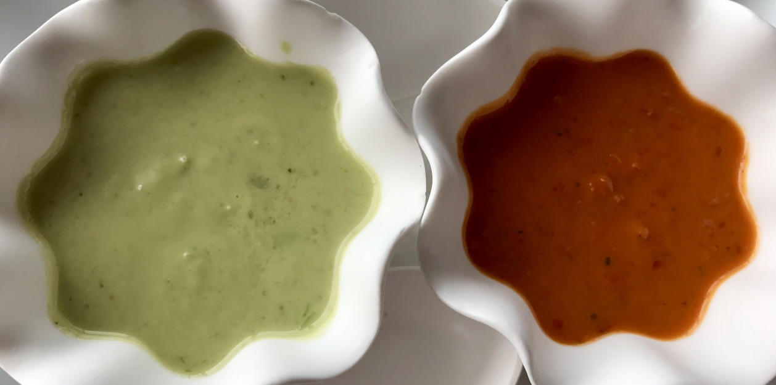
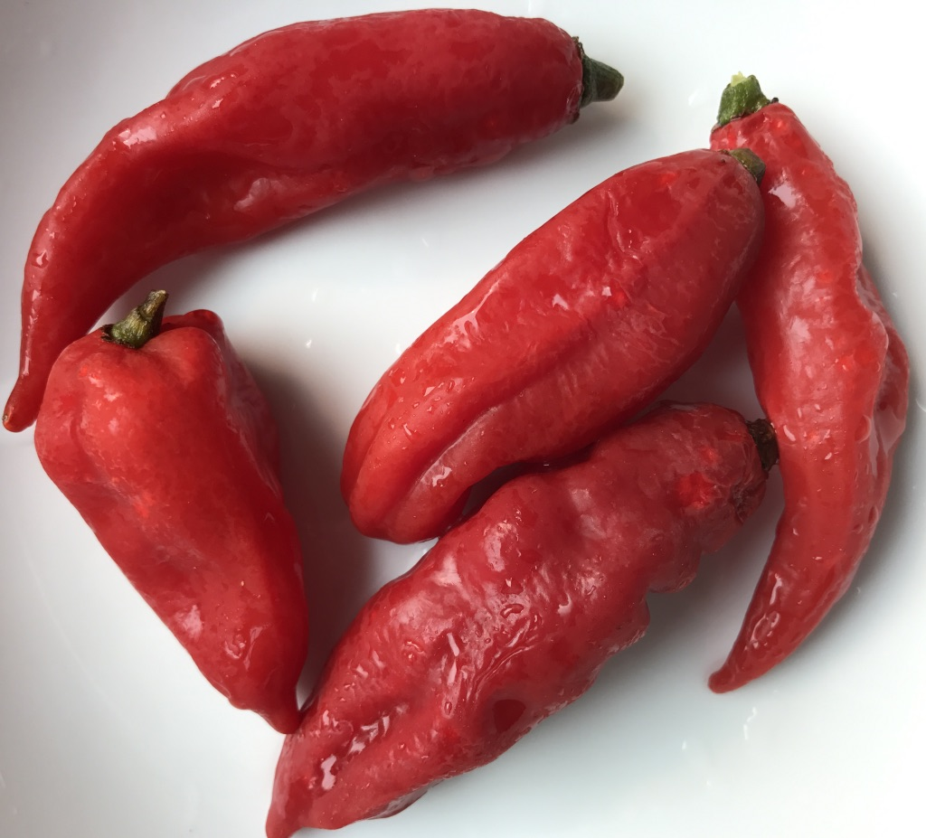
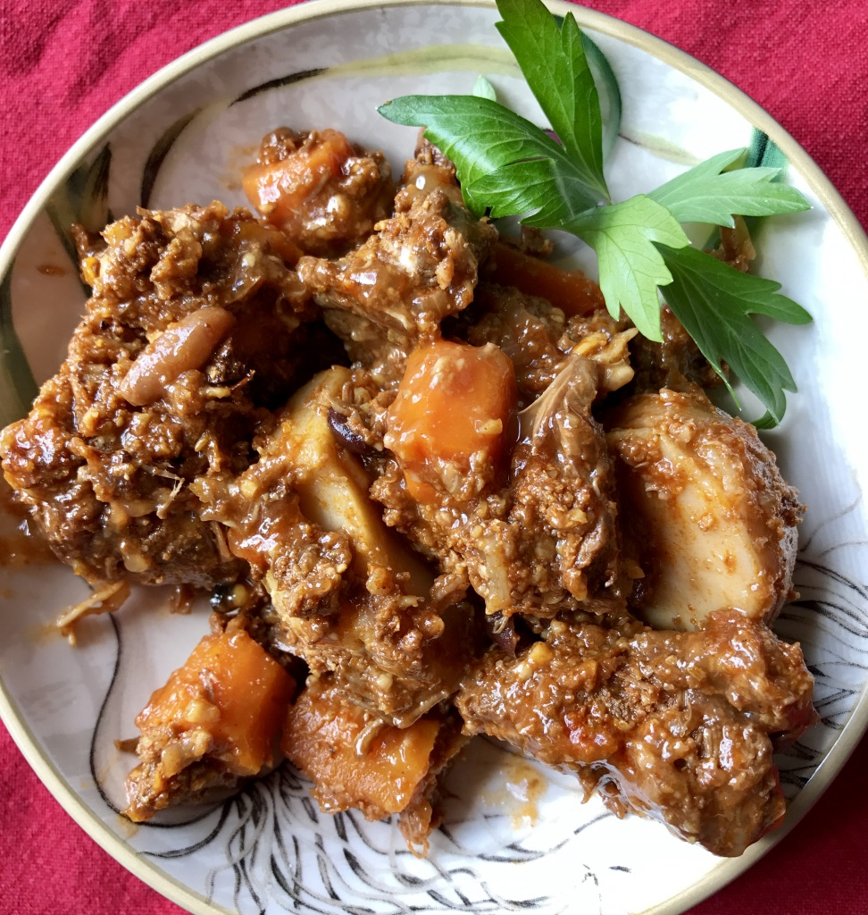
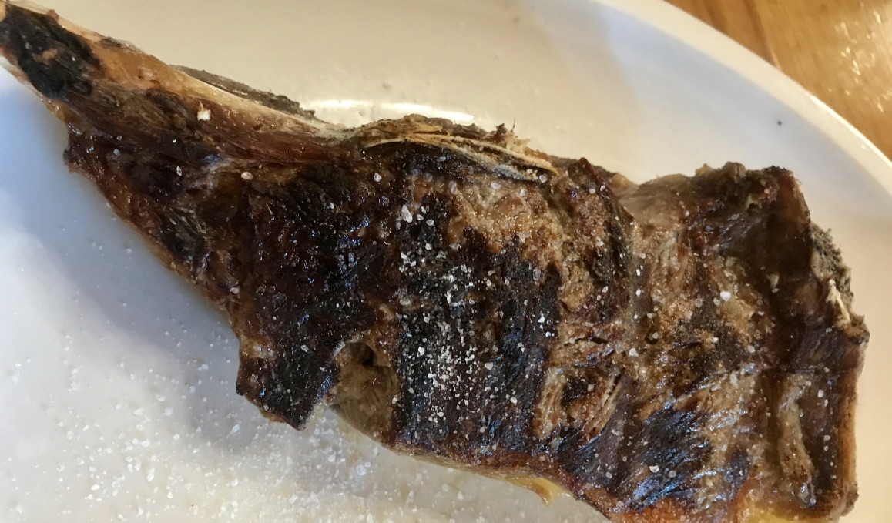
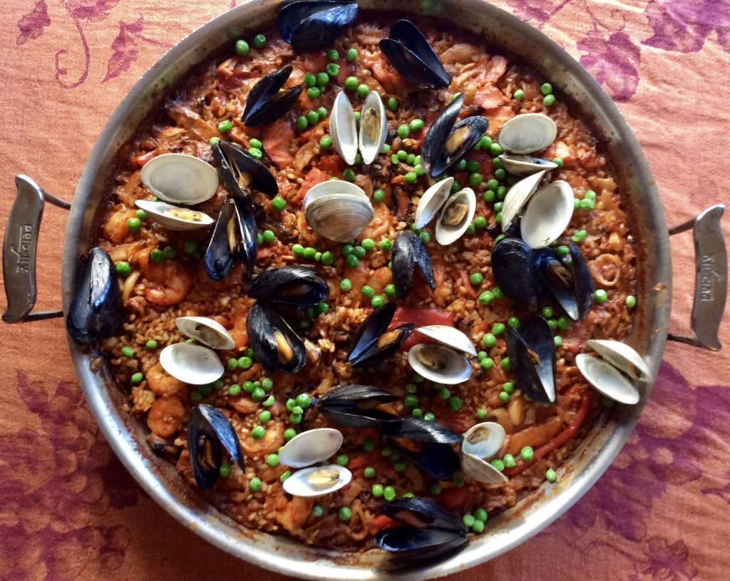
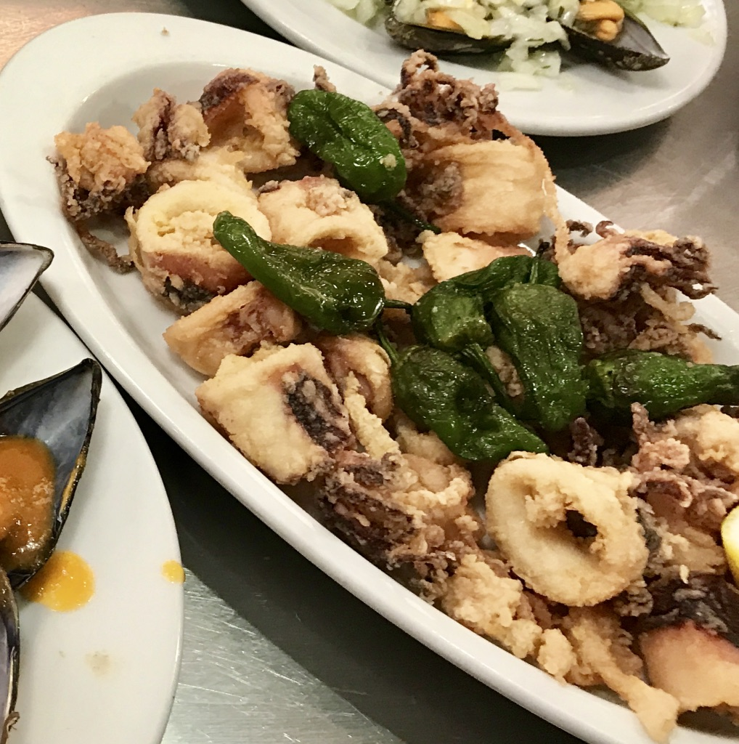
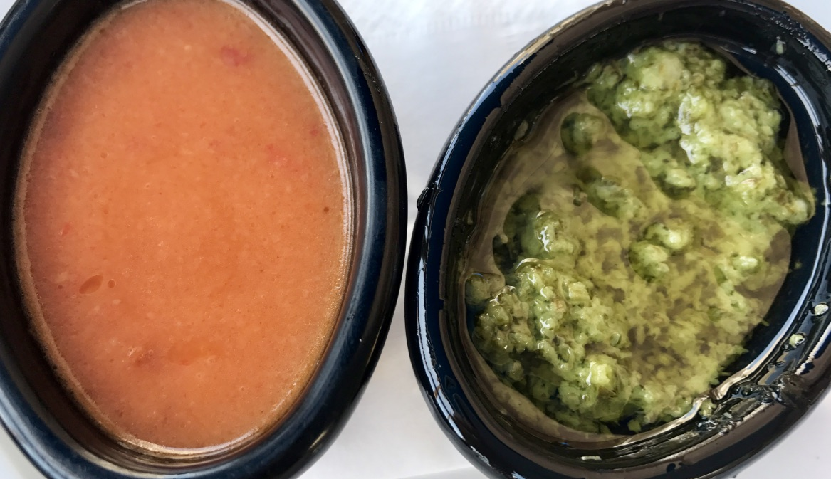
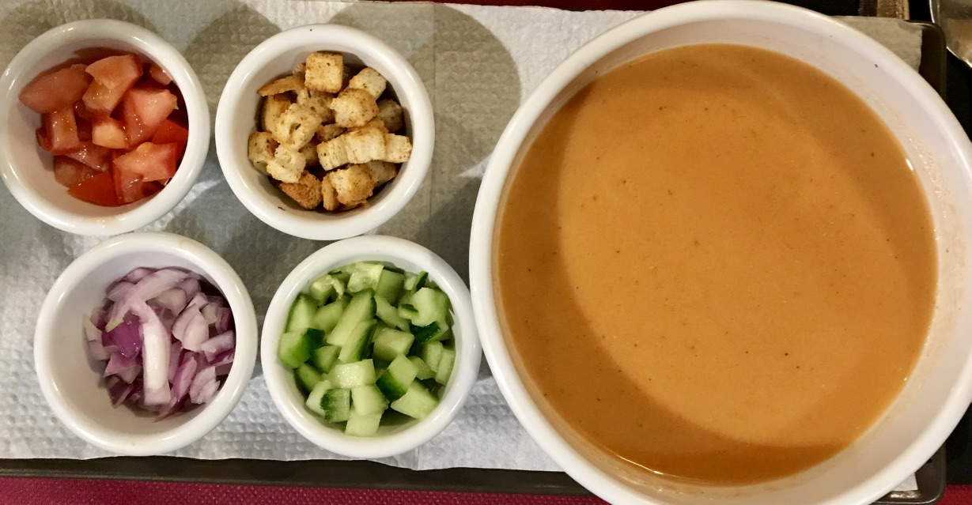
Mapa gastronómico de España
🍗
🍗

Slide 4
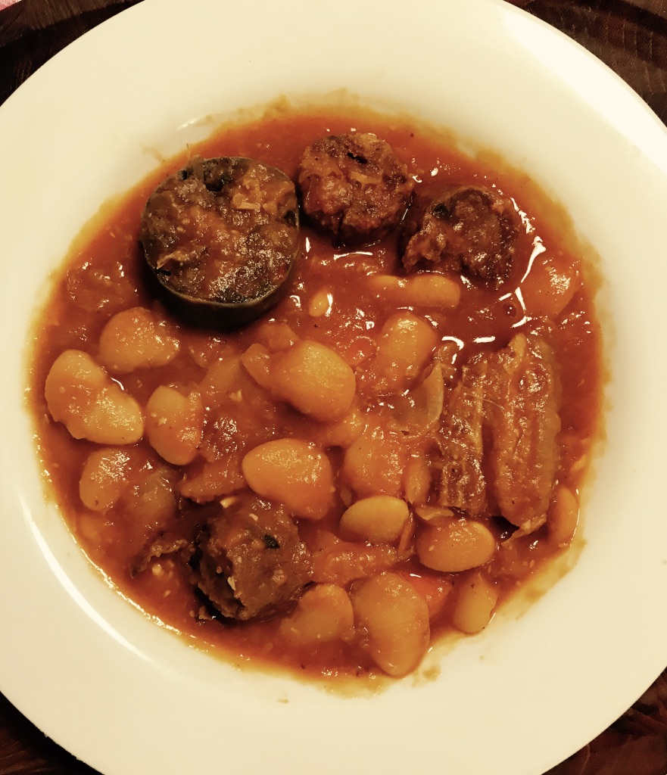
Cada región tiene también un plato emblemático que puede reflejar una de las técnicas culinarias que la caracterizan
Cochifrito (Navarra)
Fabada (Asturias)

Slide 5
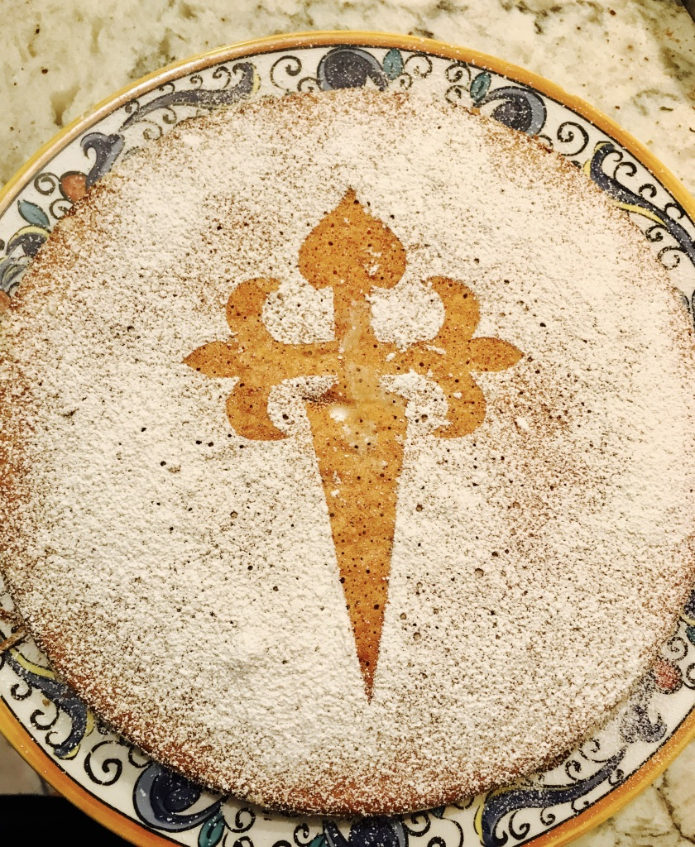
Pulpo a la gallega y tarta de Santiago (Galicia)

Slide 6
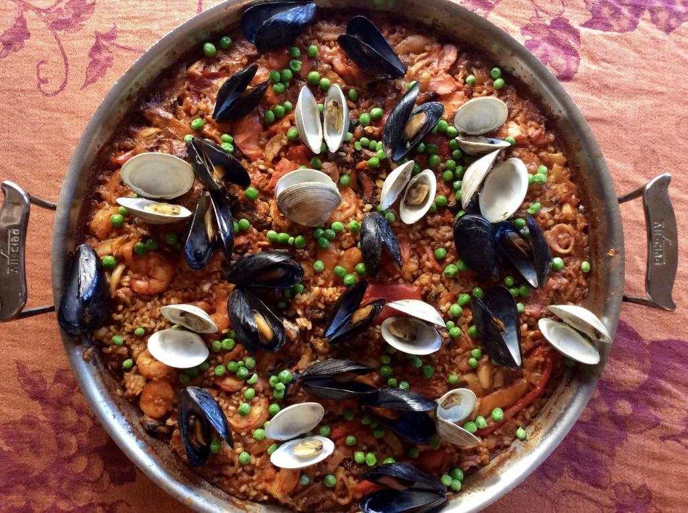
Cochinillo asado (Segovia)
Paella (Valencia)

Slide 7
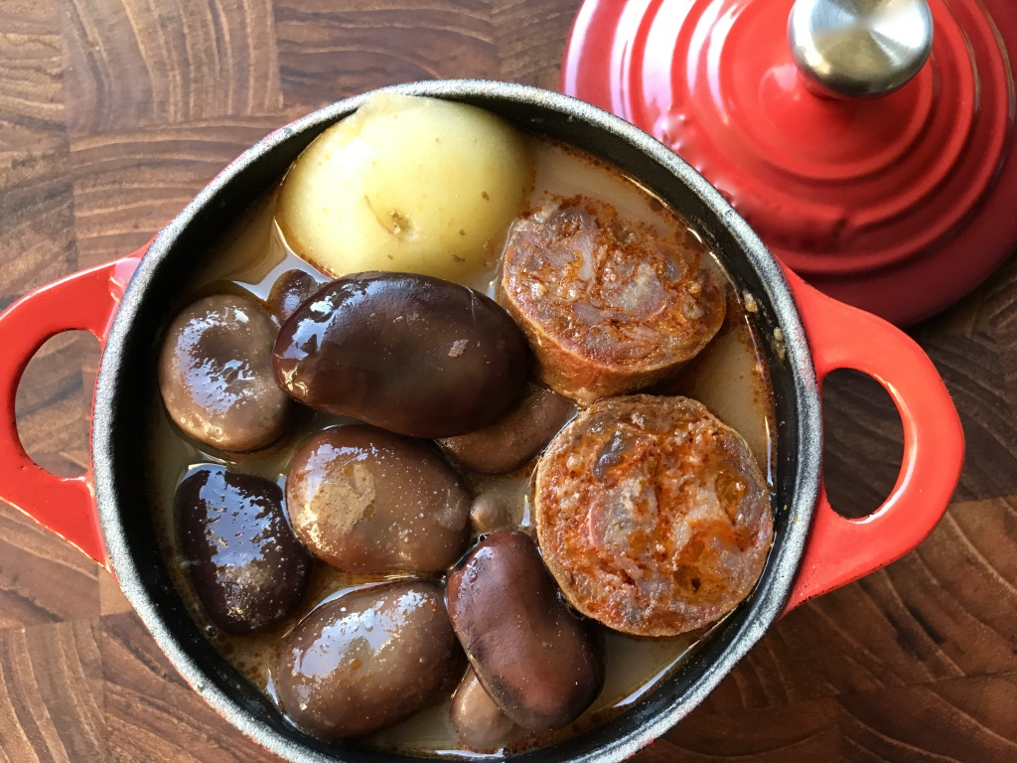
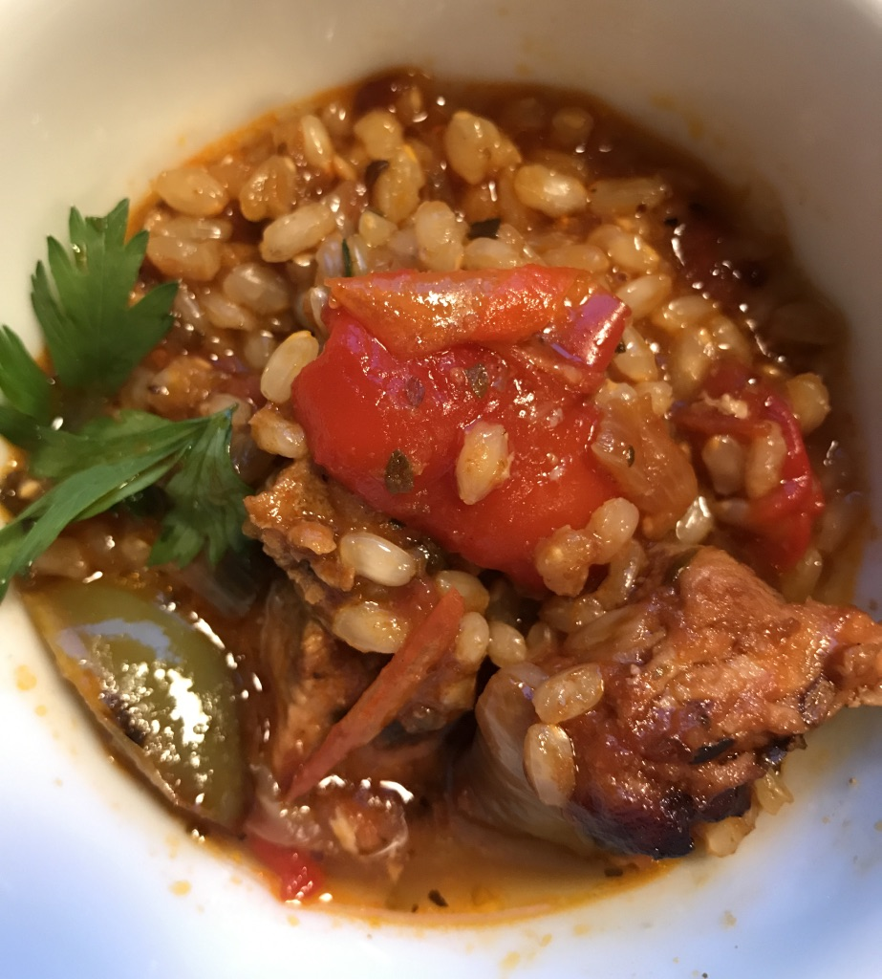
Michirones (Murcia)
Arroz caldoso (levante español)

Slide 8
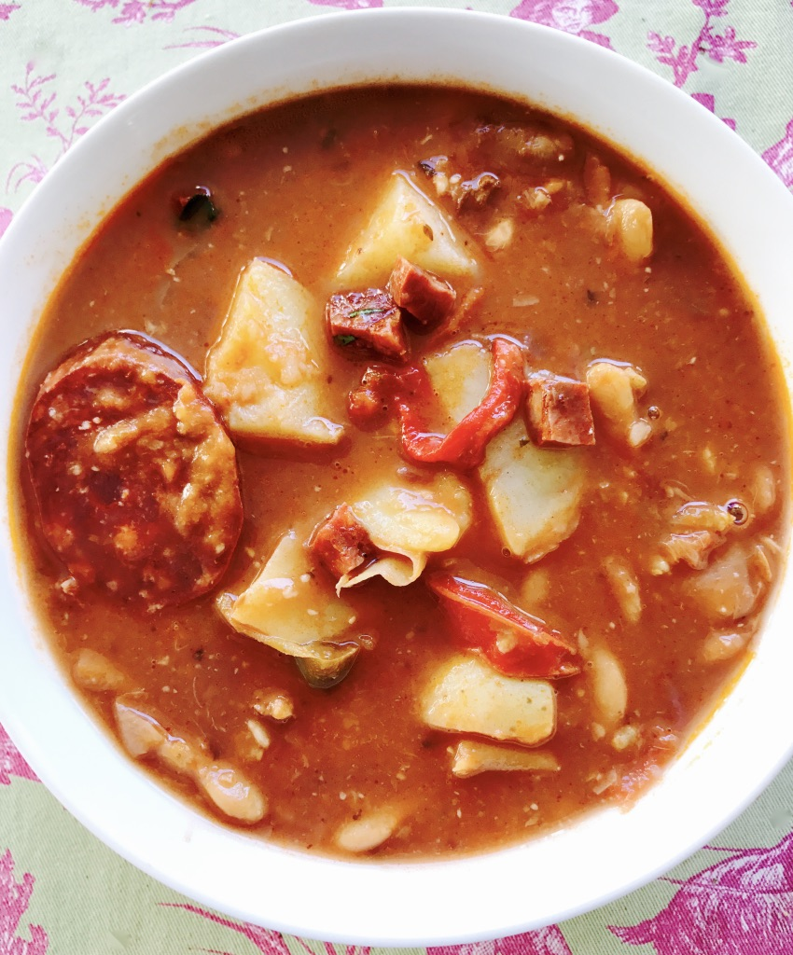
Arroz brut (Mallorca)
Patatas a la riojana (La Rioja)

Slide 9
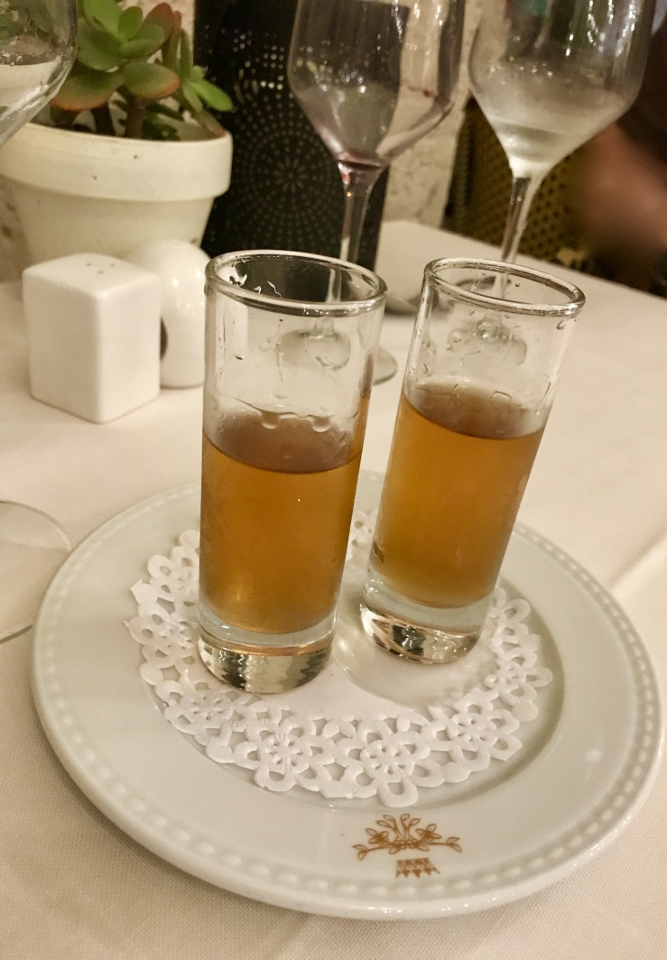
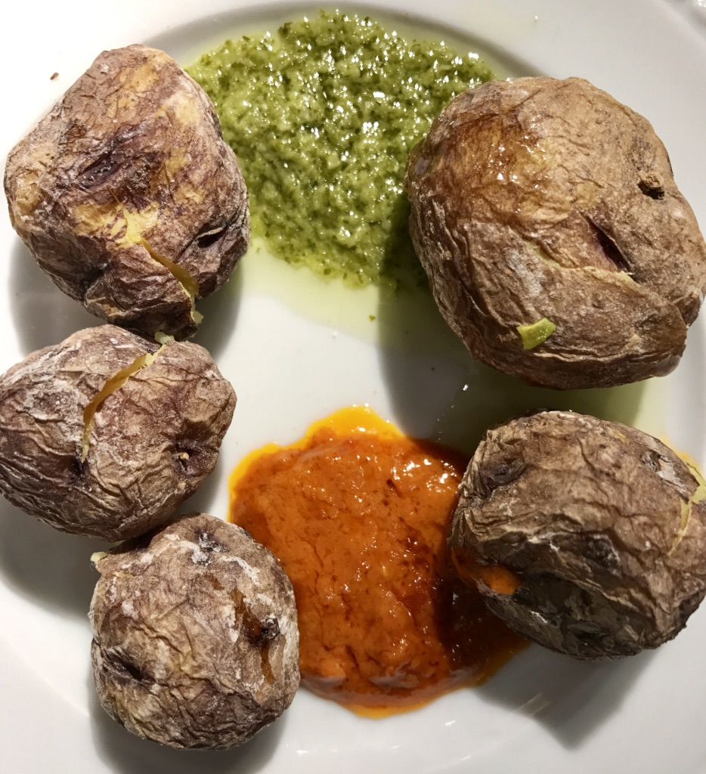
Ron miel canario
Juan Carlos Senante, “Mojo Picón”:
Papas arrugás con mojo picón (Canarias)
https://www.youtube.com/watch?v=R3iyLNPyuPY

Slide 10
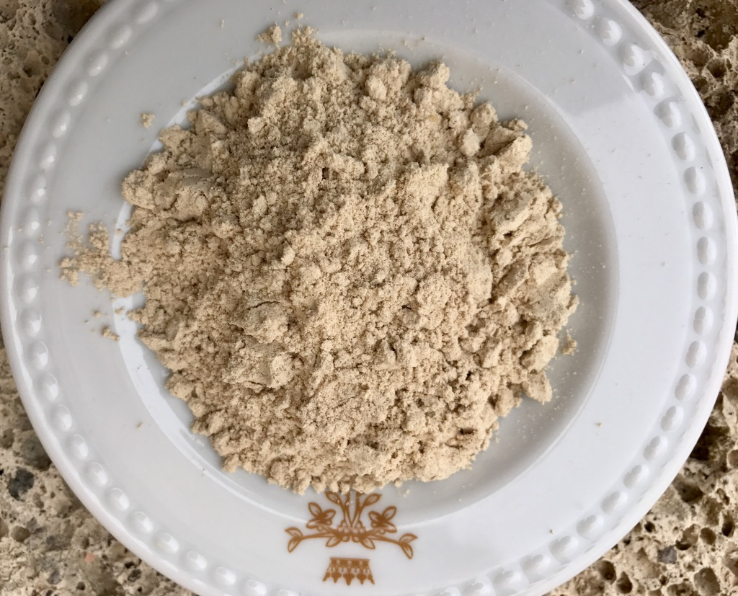
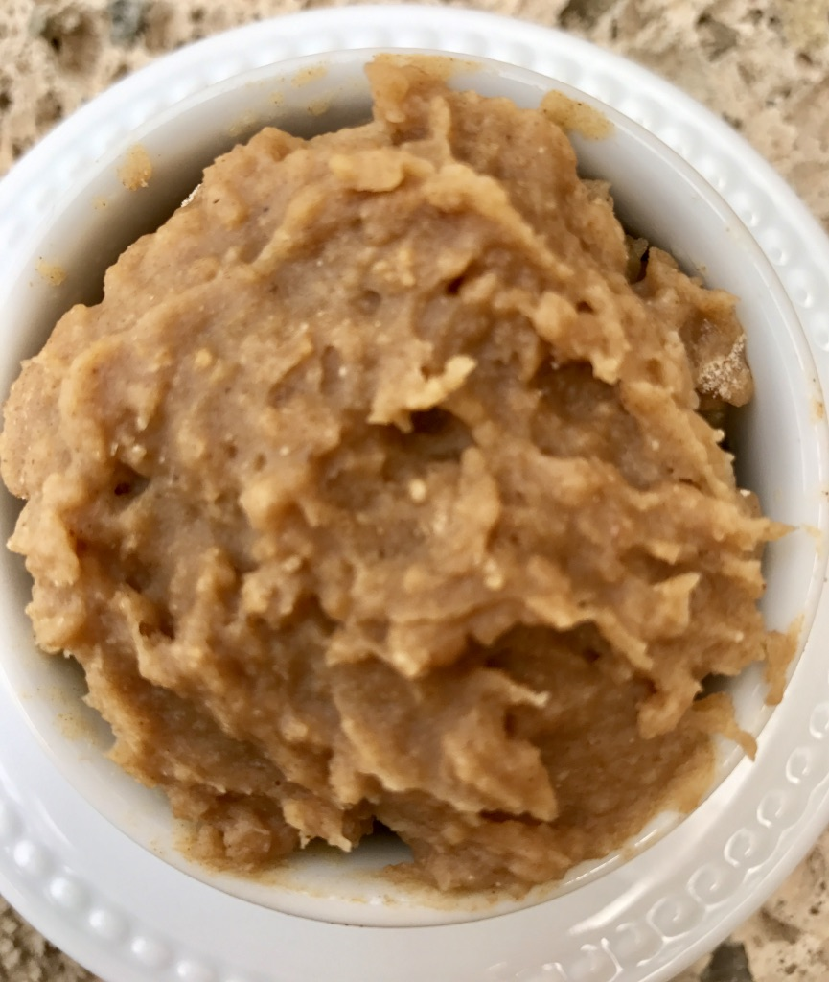
Otro alimento emblemático de las Islas Canarias es el gofio, una harina de uno o varios cereales que normalmente se toma mezclada con agua o leche

Slide 11
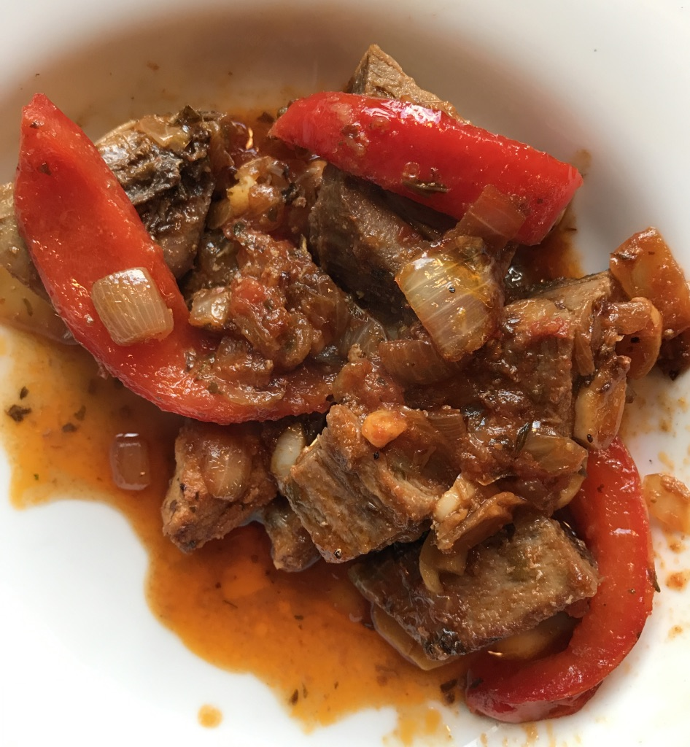
Quesada pasiega (Cantabria)
Cordero al chilindrón (Aragón)

Slide 12
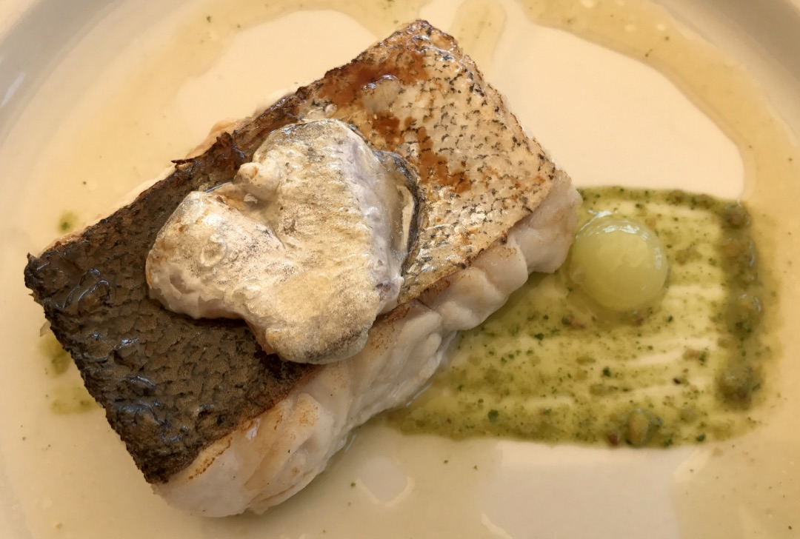
Dos versiones diferentes de merluza a la vasca: tradicional y alta cocina

Slide 13
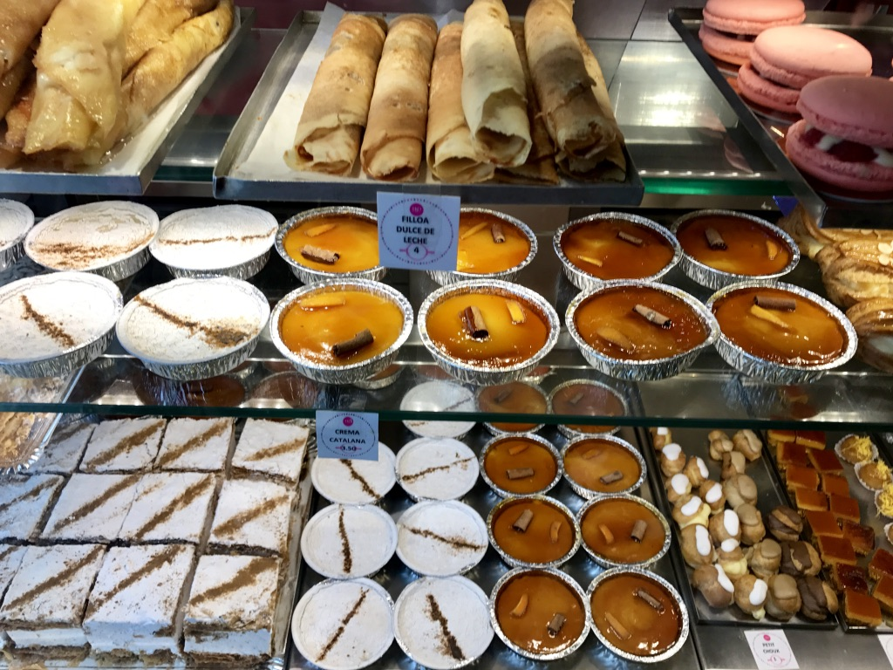
Crema catalana (Cataluña)
Crema catalana y filloa gallega a la venta entre otros postres en el Mercado de San Miguel

Slide 14
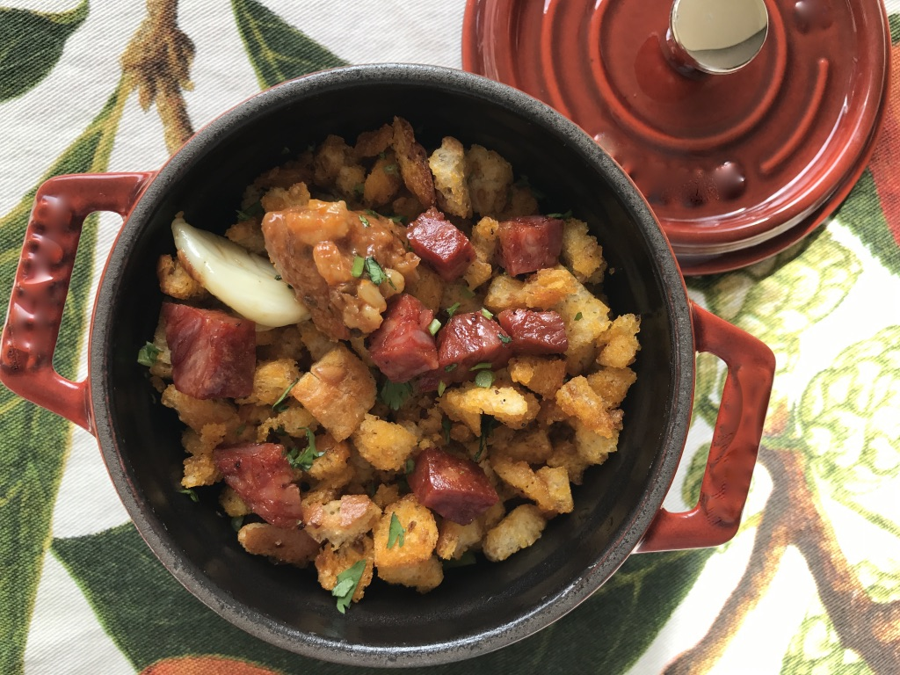
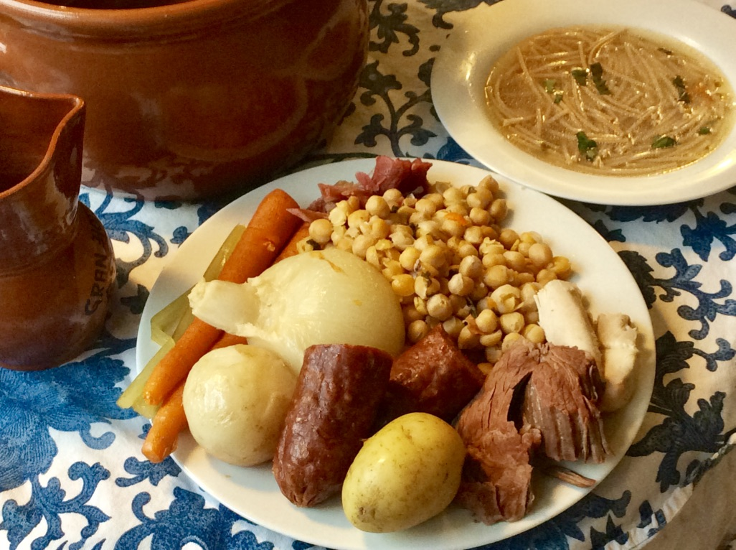
Cocido madrileño (Madrid)
Migas (La Mancha)

Slide 15
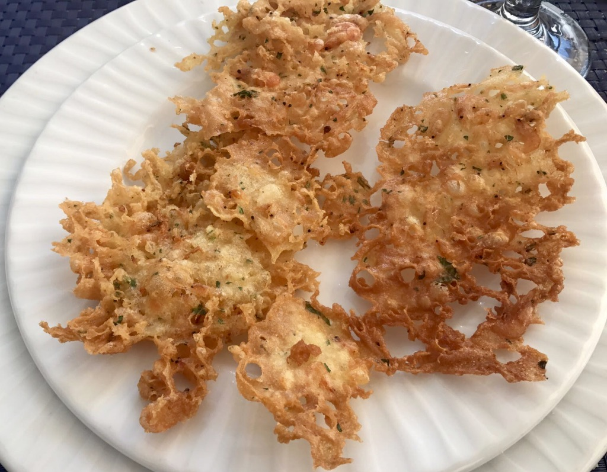
Tortillitas de camarones y frituras de pescado (Andalucía)
Las tortillitas de camarones son una deliciosa especialidad de Cádiz

Slide 16
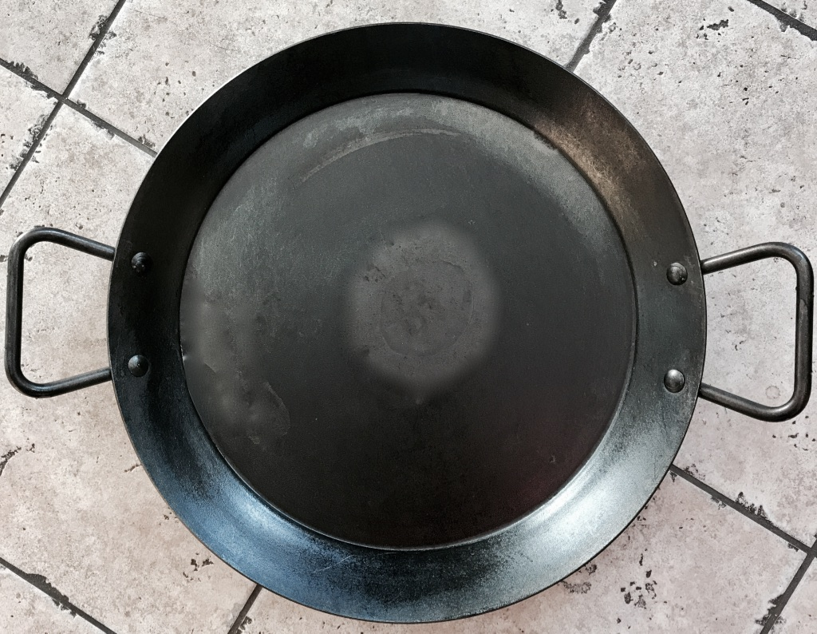
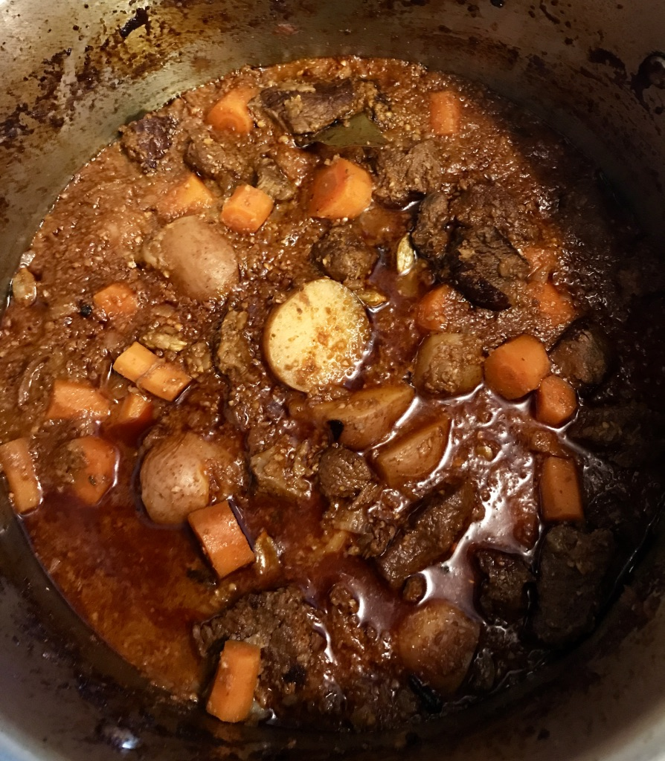
Paella y disco de arado
En Argentina se usa un utensilio parecido a la paella llamado disco o disco de arado, también de forma cóncava. En el disco se preparan las deliciosas discadas, la carne al disco y muchos otros platos
Las paellas tradicionales son de hierro y tienen una concavidad en el centro
Carne al disco
Cómo se hace un disco de arado: https://www.youtube.com/watch?v=d8LKrah1uBA

Slide 17
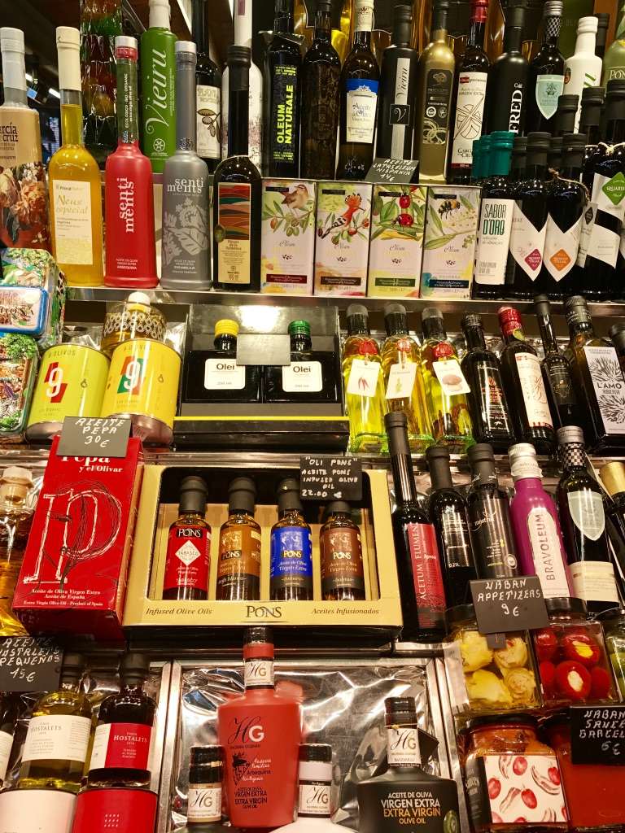
El gazpacho andaluz incorpora tres cultivos que se consideran pilares de la dieta mediterránea: trigo (pan), olivo (aceite) y vid (vinagre de vino)
Diversas clases de aceite de oliva y vinagre a la venta en el Mercat de la Boqueria en Barcelona

Slide 18
Tomatina
La Tomatina, que se celebra que Buñol en agosto, es una batalla callejera en la que se emplean más de 22.000 tomates no aptos para el consumo

Slide 19
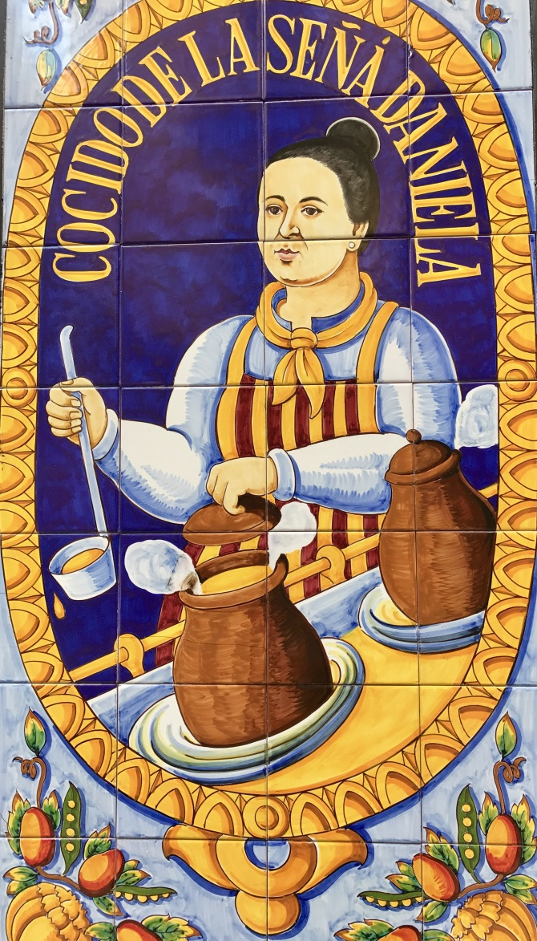
En parejas
¿Cuáles son las características de la geografía gastronómica española?
¿Cuántos mapas gastronómicos pueden hacerse al hablar de la gastronomía española?
¿Qué es la dieta mediterránea? ¿Cuáles son sus beneficios?
¿Puedes enumerar algunas de las razones por las que el gazpacho ha sido un marcador de nivel socioeconómico en determinados momentos históricos?
¿Qué es la Tomatina? ¿Conoces otros ejemplos de fiestas o celebraciones donde se arrojen alimentos unas personas a otras?

Slide 20
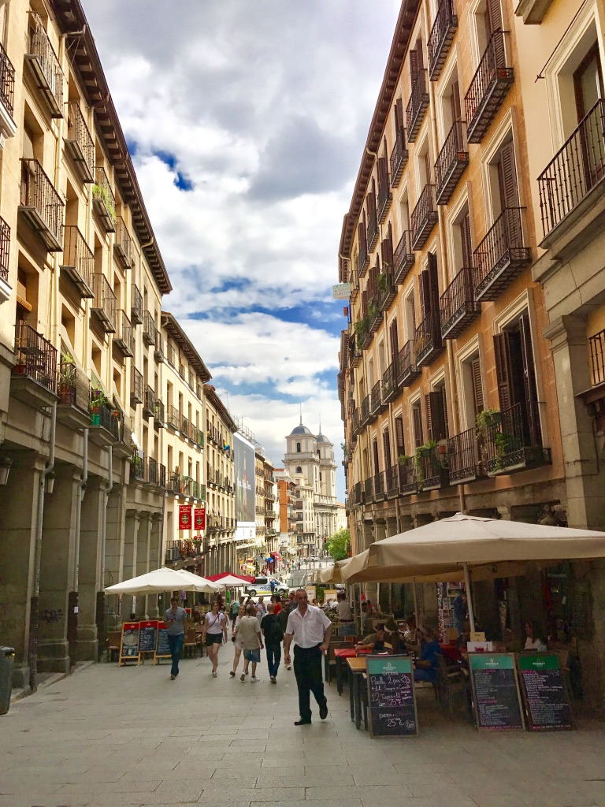
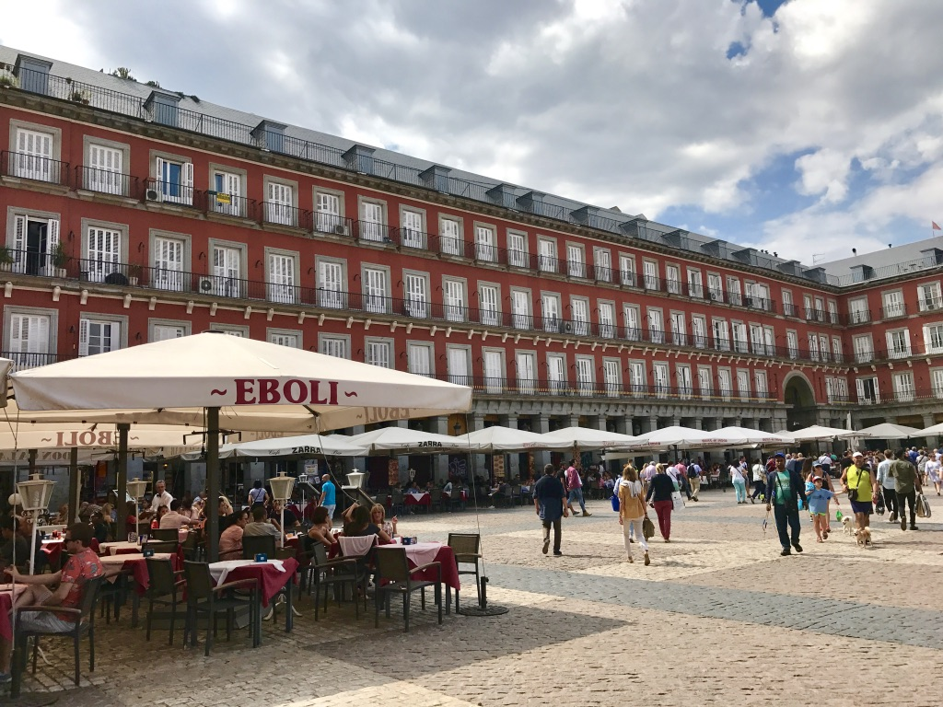
Madrid, Plaza Mayor y Cava Baja, dos excelentes zonas para saborear tapas
En España es muy habitual salir de tapas con amigos y amigas. Normalmente hay zonas de la ciudad donde se concentran excelentes bares de tapas

Slide 21
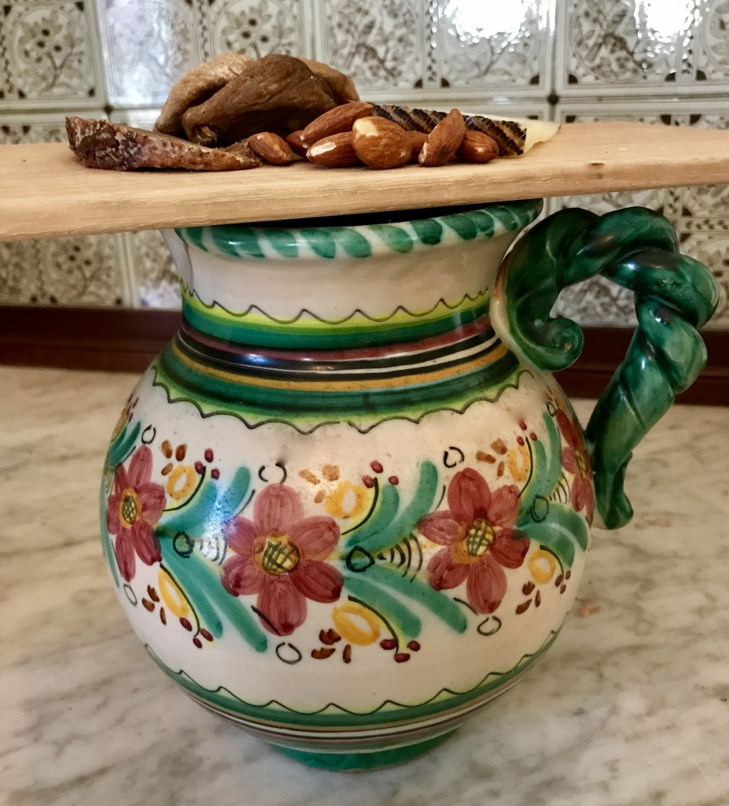
Es posible que el origen de las tapas fueran los pequeños llamativos o aperitivos que se ponían encima de la tabla o tapa que protegía la bebida. Estos aperitivos servían para avivar la sed

Slide 22
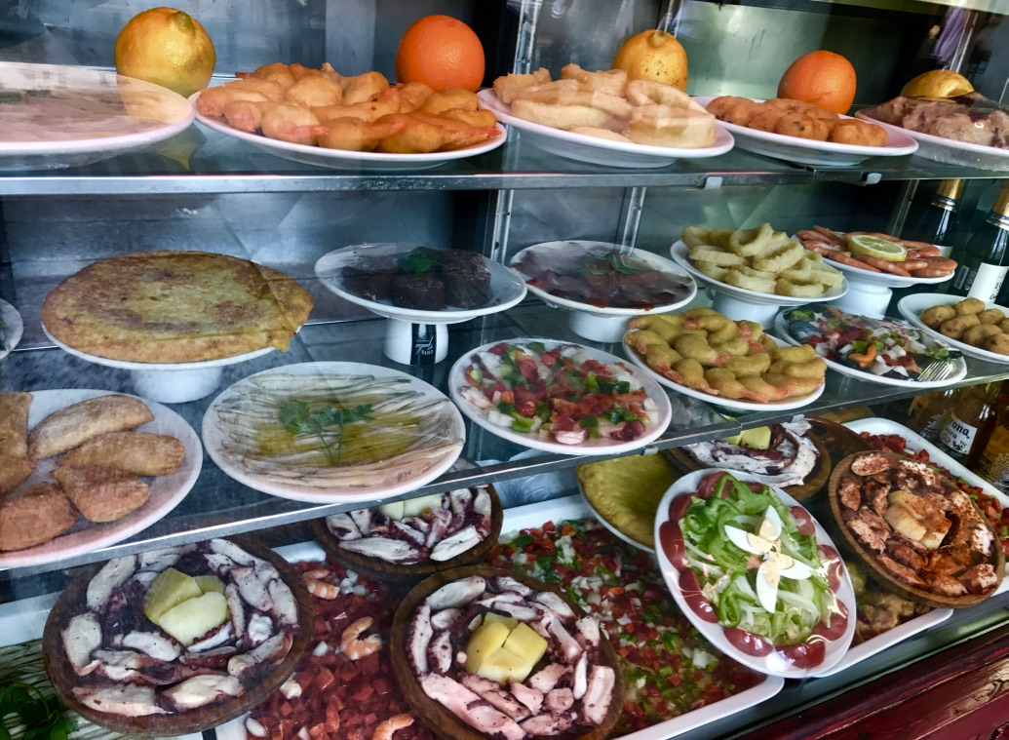
Entre las tapas más típicas se encuentran la tortilla de patata, los boquerones en vinagre, los calamares, las croquetas y el pulpo a la gallega

Slide 23
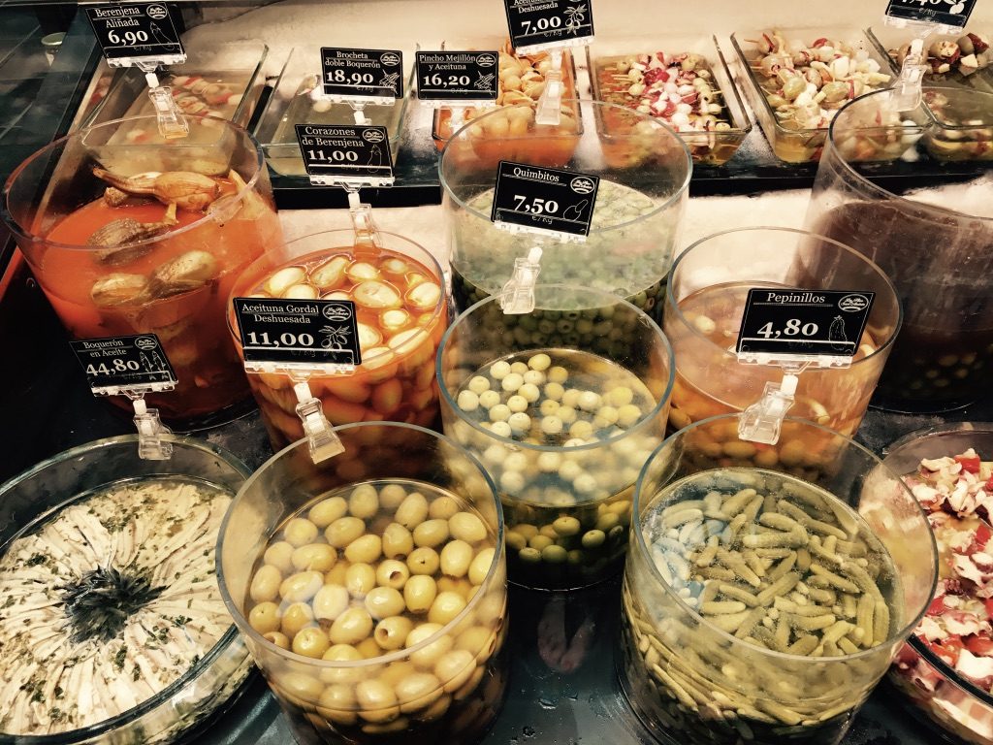
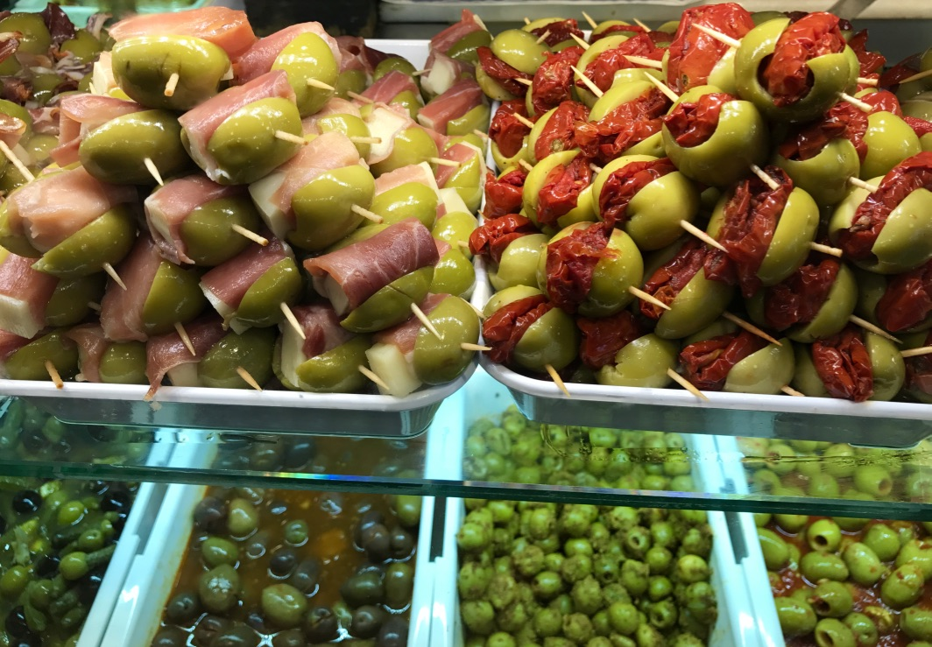
En los mercados y bares se encuentra gran variedad de aceitunas aliñadas de muchas formas diferentes

Slide 24
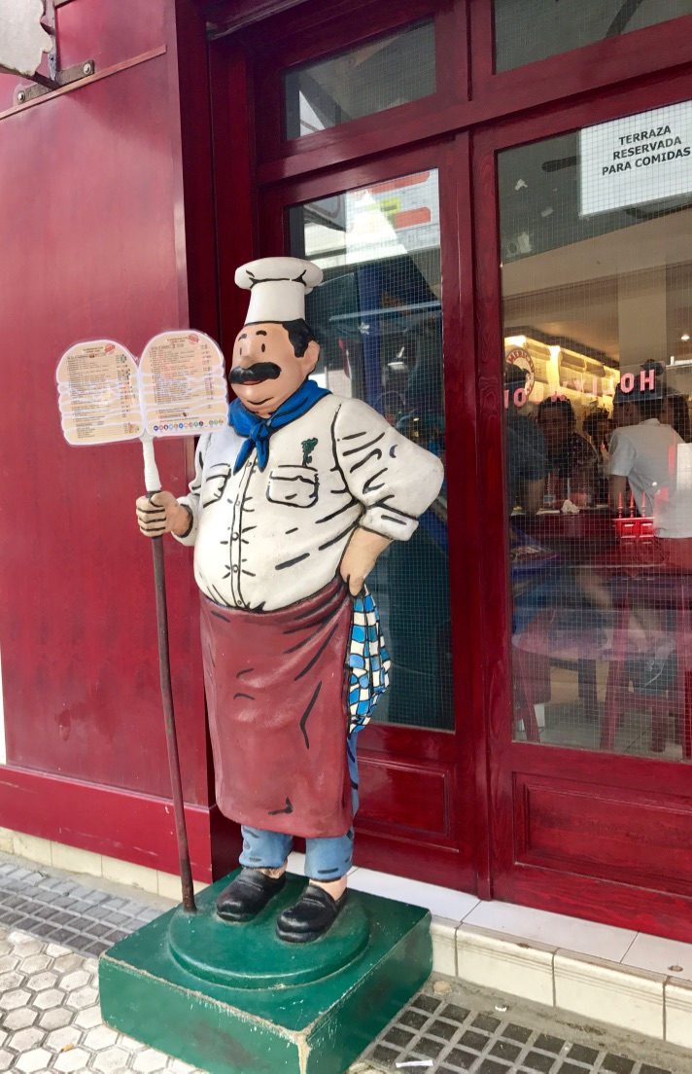
En parejas
¿Qué son las tapas? ¿Cómo se explica el origen de su nombre?
¿Pueden relacionarse las tapas con un lugar geográfico específico?
¿Podemos hablar de un momento en el que se “inventan” las tapas?
¿Piensas que ha habido alimentos que han cumplido la función de las tapas sin llevar ese nombre?
¿Cómo se explica la etimología de ‘arroz’? ¿Qué relación tiene con la historia de su cultivo?
¿Qué es una paella? ¿Qué importancia cultural tiene?
¿Cómo piensas que se puede explicar la similitud entre paella española y disco argentino?

Slide 25
Películas
El olivo:
https://www.youtube.com/watch?v=HtyVkAHassQ
Mujeres al borde de un ataque de nervios: https://www.youtube.com/watch?v=Q31VFLBkmSs
La Verbena de la Paloma, café cantante: https://www.youtube.com/watch?v=_GRhkpsmDT8
Fuera de carta: https://www.youtube.com/watch?v=ohkenuWNVOQ
Café cantante: https://www.youtube.com/watch?v=rUJKnzI6EKs
Los ladrones van a la oficina: https://www.youtube.com/watch?v=yRs8nl5PpLY

Slide 26
Al igual que hemos trazado un mapa gastronómico de España, se pueden también trazar otros, como este del Perú
Elige un país hispánico y dibuja su mapa gastronómico

Slide 27
Imágenes
Mapa Autonomías españolas: http://d-maps.com/carte.php?num_car=2211&lang=en
Tomatina: By Carlesboveserral (Own work) [CC BY-SA 4.0 (http://creativecommons.org/licenses/by-sa/4.0)], via Wikimedia Commons
Tortillitas de camarones, mapa gastronómico de Perú: Rafael Climent-Espino
Otras fotos: Ana M. Gómez-Bravo

